Slide 1
Žiadateľ: Obec Palín 056 64 97 203, sekretariat@obecpalin.eu Realizátor projektu: Základná škola s materskou školou Štefana Ďurovčíka Palín 104 0911 205 600, 056 64 97 293 zspalin@stonline.sk, zssmspalin.edupage.org
Zdravie na tanieri 2018
Rozvojový projekt financovaný Ministerstvom školstva, vedy, výskumu a športu SR
Názov projektu:
„Múdrym byť – zdravo žiť“

Slide 2
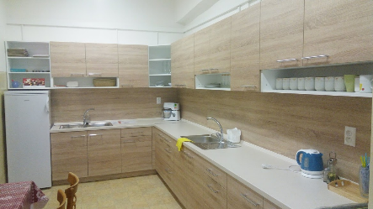
Účel poskytnutia dotácie
Zakúpenie kuchynskej linky s príslušenstvom a zariadenia do cvičnej kuchynky, ktorá sa využíva pri vyučovaní predmetov technika a rodinná príprava, v rámci krúžku „Varíme, pečieme“ a realizácii aktivít Zdravej školy.

Slide 3
Naplnenie cieľov projektu
Prevencia obezity, a to priamym nácvikom žiakov pri príprave zdravých jedál.
Nadobudnutie praktických zručností žiakov pri spracovávaní potravín.
Motivácia k zmene stravovacích návykov žiakov a ich rodičov.
Realizácia aktivít podporujúcich prevenciu obezity.
Zdravé spracovanie sezónneho ovocia a zeleniny, ponúknutie finančne prijateľnej alternatívy zdravého stravovania, nakoľko väčšina našich žiakov pochádza zo sociálne znevýhodneného prostredia.
Vzbudenie záujmu žiakov a ich rodičov o vlastné zdravie.
Podpora pitného režimu, pestovanie návyku pitia bylinkových čajov a čistej vody.

Slide 4
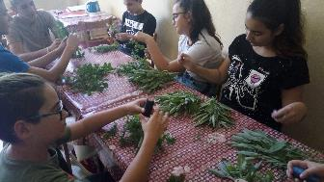
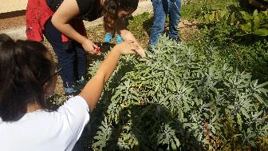
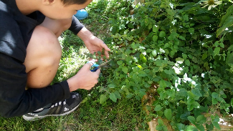
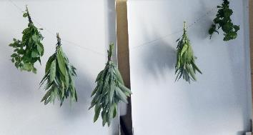
Bylinkové pohladenie
Cieľ aktivity: Spoznávať liečivé účinky a spôsob zberu bylín, ktoré rastú v bezprostrednej blízkosti školy.
Už niekoľko rokov sa každú jar rozzelená bylinkový záhon pod oknami našej školy. Okrem priaznivých účinkov byliniek na zdravie a príjemnej chuti, majú ešte jednu veľkú devízu – v prírode sú zadarmo.

Slide 5
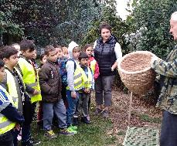
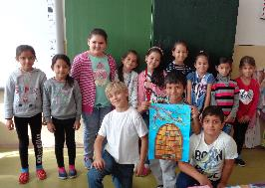
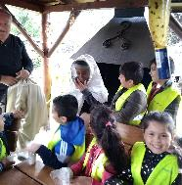
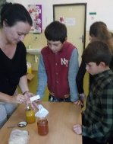
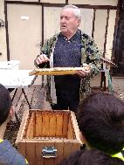
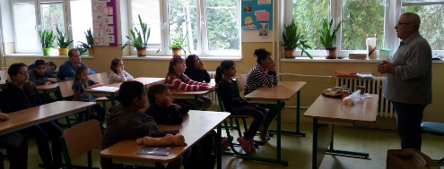
Poznávame vedu z medu
Cieľ aktivity: Priblížiť žiakom prácu včelára prostredníctvom stretnutia a besedy so včelármi z obce.
V našom blízkom okolí žije niekoľko šikovných včelárov, ktorí sa so svojou záľubou radi podelia s mladšími. Neváhali sme a pozvali jedného priamo k nám na besedu. Mladší žiaci navštívili včely priamo „doma“, videli nielen úle, plasty a prácu včelára, ale odniesli si aj zdravú maškrtu. Aktivita sa žiakom páčila, a preto ju v jari plánujeme zopakovať.

Slide 6
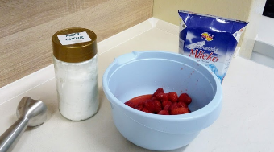
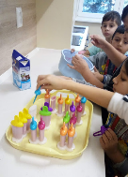
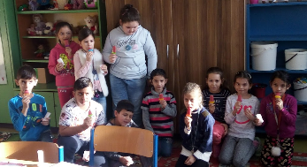
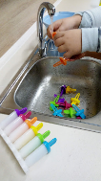
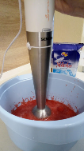
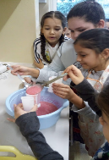
Nanuky do ruky
Cieľ aktivity: Vyrobiť mrazené domáce nanuky a ponúknuť ich ako zdravšiu alternatívu.
Naši žiaci pochádzajú z vidieckeho prostredia, väčšina z nich má prístup k ovociu a zelenine zo záhrad. Snažíme sa, aby vedeli úrodu efektívne spracovať a uprednostnili produkty domácej výroby pred tými kupovanými. Druháci si vyskúšali aké jednoduché a zábavné je urobiť nanuk plný vitamínov.

Slide 7
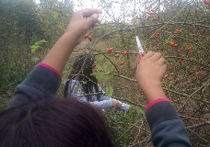
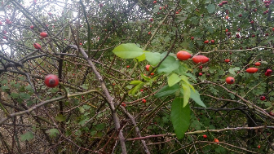
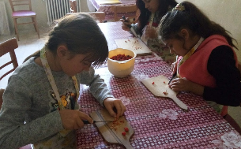
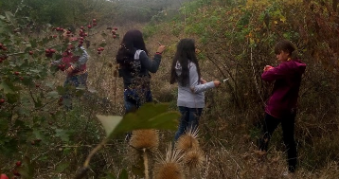
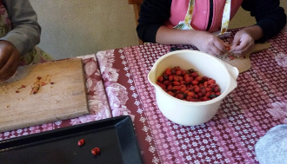
Voňavé tajomstvo spoza plota
Cieľ aktivity: Pozbierať a ošetriť šípky z okolia školy. Ponúknuť žiakom šípkový čaj.
V minulosti bolo zvykom zapojiť žiakov do zberu šípok. Obnovili sme túto tradíciu a naši žiaci pozbierali šípky v okolí školy. Následne ich ošetrili a pripravili na sušenie. V sychravých dňoch tak teplý čaj plný vitamínov zahreje telo i dušu.

Slide 8
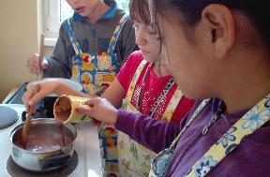
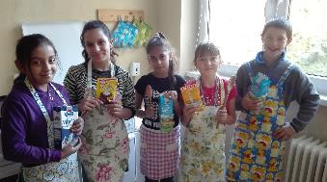
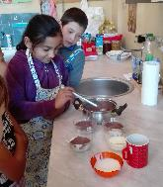
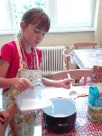
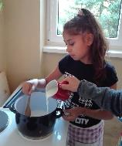
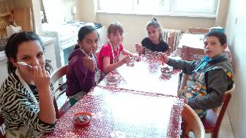
Deň mlieka na školách
Cieľ aktivity: Motivovať žiakov a rodičov ku konzumácii mliečnych výrobkov.
Mlieko je jednou z najdôležitejších zložiek výživy dieťaťa. Snažíme sa, aby naši žiaci nezabúdali na tento fakt. Pripomíname si, akú podobu môže mať mlieko v jedálničku, kedy je hlavnou zložkou a kedy ingredienciou. Dbáme, aby žiaci poznali regionálne výrobky a ich kúpou tak podporili práve náš región. Aj v tento deň žiaci strávili v kuchynke a pripravili chutný puding.

Slide 9
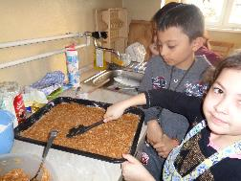
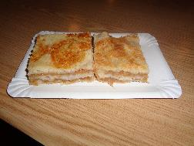
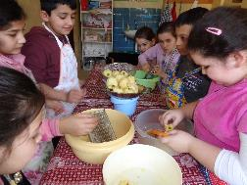
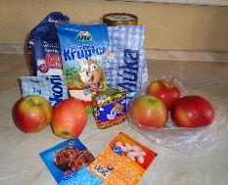
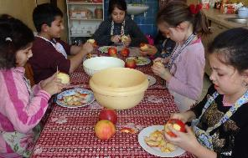
Jablkový týždeň
Cieľ aktivity: Venovať jablku ako regionálnej potravine celý týždeň. Spoznať jeho vitamínovú hodnotu a zdravé spôsoby spracovania.
Jeden celý októbrový týždeň sme venovali jablku a nazvali sme ho Týždeň s Jonatánkou. Súťažili sme o najkrajšie jabĺčko, spoznávali jeho vôňu, chuť. Pripomenuli sme si, aká dôležitá je jeho konzumácia.

Slide 10
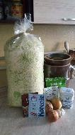
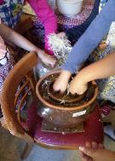
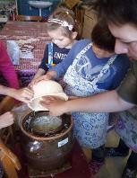
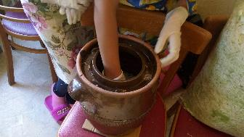
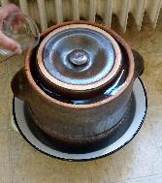
Od kapusty chlap je hustý
Cieľ aktivity: Spoznať a vyskúšať si tradíciu nakladania kapusty do suda. Pozorovať kvasenie a následne kapustu spracovať v školskej kuchynke.
Vianočný čas sa aj v našej škole nesie v duchu tradícií starých mám. Na vianočnom stole nesmie chýbať kapustnica a tento rok bude výnimočná – uvaríme ju z kapusty, ktorú naložili žiaci sami. Okrem praktickej zručnosti získali žiaci aj informácie o priaznivých účinkoch kyslej kapusty na ľudský organizmus.

Slide 11
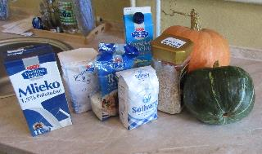
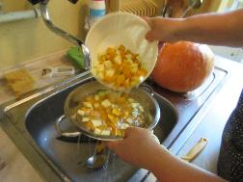
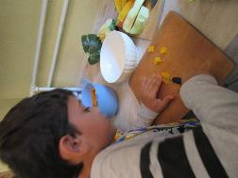
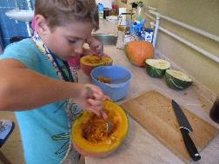
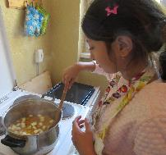
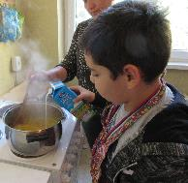
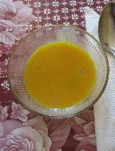
Tajomstvá tekvíc
Cieľ aktivity: Pripraviť rôzne zdravé jedlá z tekvíc, poznať ich výživovú hodnotu.
Keď vonku častejšie prší a lístie je už dávno pohrabané prichádza čarovný čas sviečok, chryzantém, ale aj tekvíc. Naši žiaci vedia, že tekvice nie sú len na výrobu svetlonosov, aj keď je to zábava. Každý rok si pripravujeme nové recepty z tekvíc a zároveň sa vraciame k tým starým a osvedčeným.

Slide 12
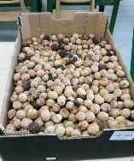
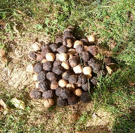
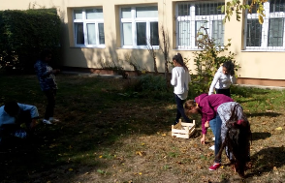
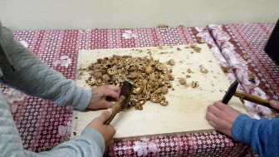
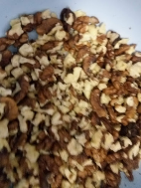
„... a to boli orechy...“
Cieľ aktivity: Vyzbierať orechy v areáli školy. Spracovať orechy a pripraviť ich na vianočné pečenie
V areáli školy rastie orech, ktorý má každý rok bohatú úrodu. Žiaci priebežne pozbierali orechy, dali ich usušiť a v tomto čase ich už roztĺkajú a chystajú na vianočné pečenie.

Slide 13
„Chipsiáda“
Cieľ aktivity: Naučiť sa zdravo spracovať zemiaky. Uvariť tradičné zemiakové jedlá starých mám.
Vraví sa, že zemiaky sú druhým chlebom. Stali sa neoddeliteľnou súčasťou našich jedál. Rozhodli sme sa vymeniť hranolčeky za zdravšie alternatívy a načrieť do receptov našich starých mám.

Slide 14
Pečieme zdravo a chutne
Cieľ aktivity: Upiecť zdravé maškrty. Nahradiť cukor medom, využiť orechy z areálu školy.
Všetci radi maškrtíme. Aj naši žiaci majú mlstné jazýčky, preto sa snažíme ponúknuť im zdravšiu alternatívu a upiecť maškrty, ktoré sladíme medom, alebo cukrom veľmi šetríme.

Slide 15
Ďakujem za pozornosť

